Slide 1

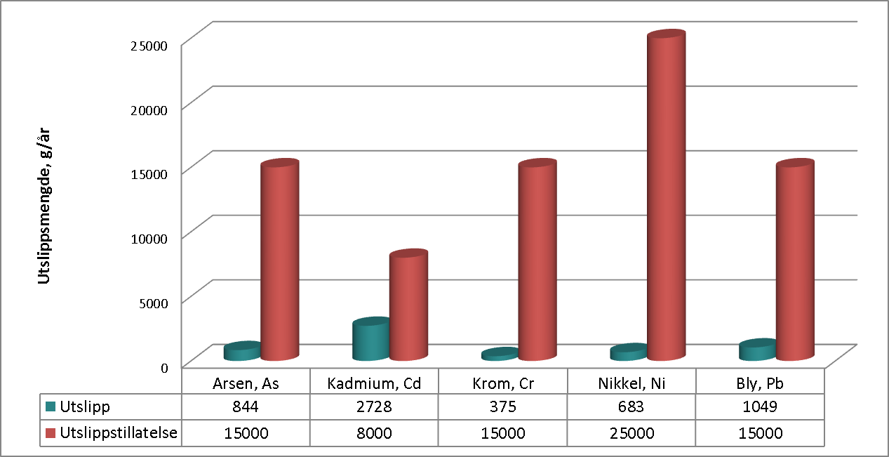
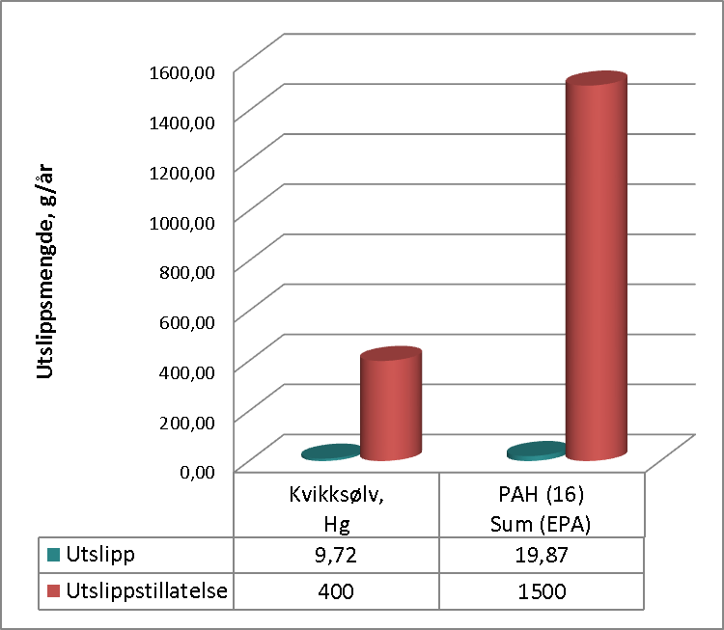
Utslipp til hav fra Langøya pr. september 2016
Det ble ikke pumpet vann fra Langøya til Holmestrandsfjorden i september. Nedbørsmengden i september var 22 mm som er 78 mm under normalen på 100 mm. Dette gir 13.970 m³ oppsamlet vann på NOAHs industriområde som inngår i den totale vannmengden som håndteres gjennom vannrenseanlegget.
Utslipp til sjø styres etter utslippstillatelse gitt av Miljødirektoratet. Gjennom kontinuerlig overvåking av utpumping av vann til hav, summeres utslipp av hver enkelt parameter og gis i henholdsvis gram/år og kg/år av tillatt utslippsmengde. Akkumulert utslipp for 2016 pr. september vises i vedlagte grafer.
NOAH arbeider kontinuerlig med forbedringer vedrørende rensing av metaller og organiske miljøgifter. Målsettingen er å ha disse så lave som mulig.
Notes:
-

Slide 2
